Slide 1

Elections Présidentielles Françaises
1965-2017
Projet de Daria Antipova, Simplon Dev Data, Nanterre
Janvier à Août, 2021

Slide 2

Bonjour!
Je suis Daria Antipova
Je suis Russe, et j'étudie encore le français
Master en "Economie et Management" /Université Polytechnique en Russie
15 ans dans le domaine du tourisme et les voyages d’affaires
“From Russia with love”
Un debutante dans le IT-monde et métiers numériques
Je suis pour les femmes en tech
You can find me at: linkedin.com/in/daria-antipova

Slide 3
Sommaire
Intro
Concevoir
Développer
Exploiter
Présentation
Contexte
Objectif
Gestion du projet
Données brutes
Modèle conceptuel
Modèle physique
Nettoyage
Insertion
Optimisation
Sécuriser
Axes d’analyse
Requêtes
Visualisation
Conclusions
Démo

Slide 4

Simplon.co, acteur de l’économie sociale et solidaire
est un réseau de fabriques numériques et inclusives
Formation: Développeur data
LES COMPÉTENCES VISÉES:
Développer une base de données
Exploiter une base de données

Slide 5
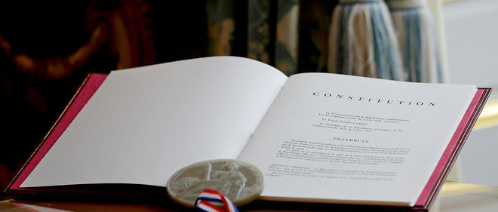
Un peu de l'histoire et de La Constitution
Intro

Slide 6
Un peu de l'histoire et de La Constitution
Intro
Depuis 1965, le président de la République est élu au suffrage universel direct (article 6 de la Constitution)
Le scrutin est majoritaire uninominal et comporte deux tours
La durée du mandat du Président était de sept ans, réduite à cinq ans depuis la réforme constitutionnelle de 2000

Slide 7
Les élections présidentielles en chiffres
Intro
10 élections présidentielles ont eu lieu depuis 1965
Les années des élections: 1965, 1969, 1974, 1981, 1988, 1995, 2002, 2007, 2012, 2017
2 tours
Maintien au second tour: deux candidats arrivés en tête au premier tour sauf si au premier tour un candidat a obtenu la majorité absolue des suffrages exprimés
8 personnes étaient élues pour la rôle du Président de la République Française
70 candidats

Slide 8
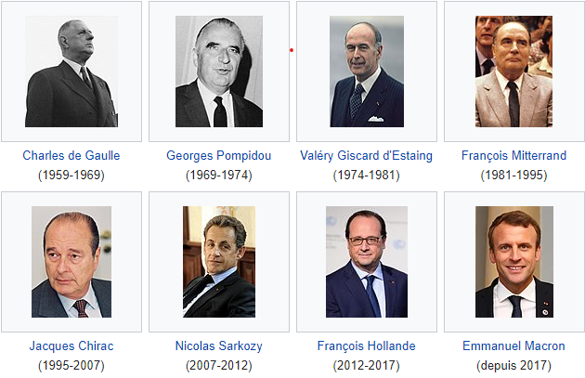
Les Présidents de la France
Intro

Slide 9
Contexte du projet:
Intro
Enjeux:
Avoir une meilleure compréhension du système des élections françaises et la construction de la société
L'activité de la population dans la vie politique
La popularité des présidents français
La fréquence des changements du chef de la République
Domaine d’application:
La France par départements
Récupération des données électorales: de 1965 à 2017

Slide 10
Objectif du projet:
Intro
La création d'un outil interactif (dashboard ou page d’internet) très facile en pratique pour voir et mieux comprendre l'activité sociale au domaine politique
Avoir une dashboard qui partage toutes les données des suffrages sur toute les élections présidentielles depuis 1965

Slide 11
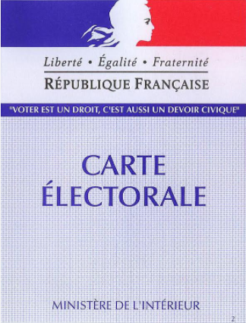

Indicateurs
(les suffrages)
Intro
Inscrits Votants Exprimés Blancs et nuls

Slide 12
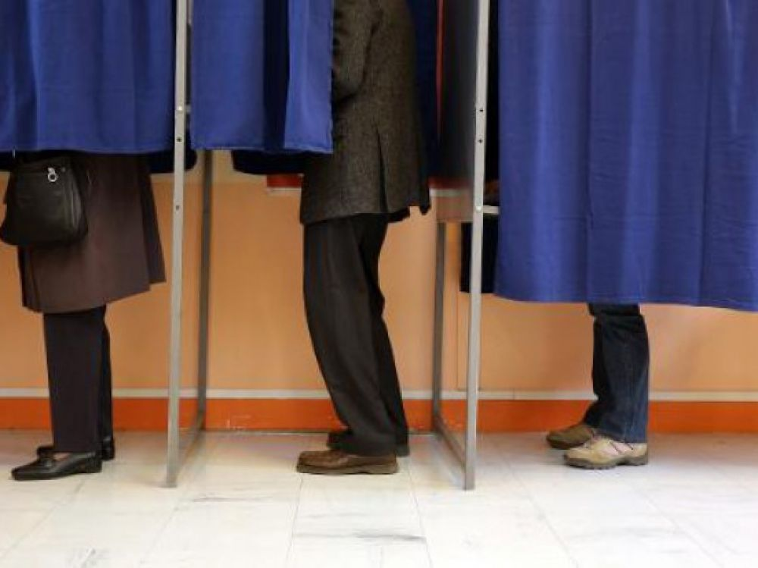
Comment les Français votent pour le président?
Intro

Slide 13
Technologies utilisées
Concevoir
Développer une base de données
Sourcing des données:
fichiers csv et excel
Traitement de données:
Python
IDE:
Jupyter Notebook
Modélisation BDD:
Looping
Création et stockage BDD:
SQL
MySQL Workbench
Exploiter une base de données
Interroger les données:
Requêtes SQL
IDE:
Jupyter Notebook
Visualisation de données:
Python (matplotlib, Folium, geopandas)
Power BI
Flask
Compétences transversales
Suivi de projet:
Trello
Sauvegarde:
Github
Google Drive

Slide 14









Modèle organisationnel des données
Concevoir
Resources
Centre de données socio-politiques SciencesPo
Wikipedia
Préparation données
Data visualisation
Exploitation

Slide 15
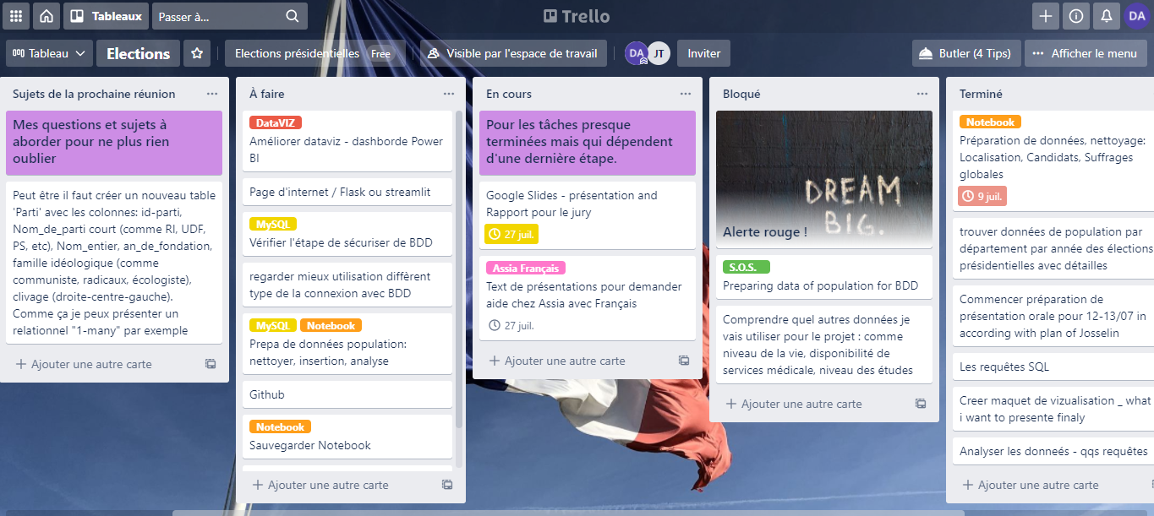
Planification et gestion du projet
Concevoir

Slide 16
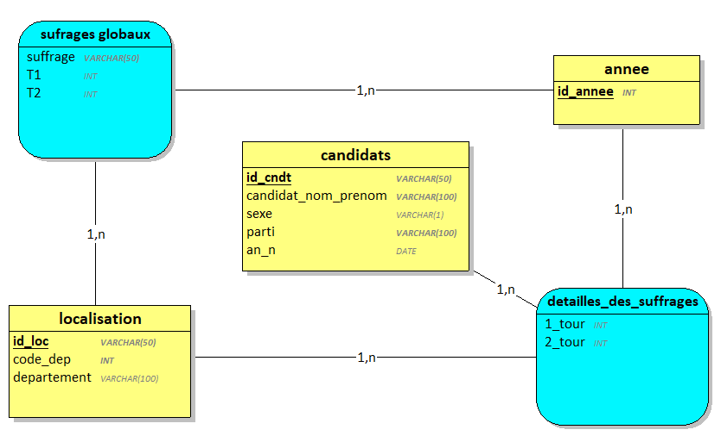
Modèle conceptuel de données (MCD)
Concevoir
Base de données relationnelle:
données structurées avec un schéma établi et des valeurs normalisées
La structure de données est identifiable
L’intégrité des données peut être contrôlée
Relations: many-to-many
5 tables (3 entités indépendants, 2 tables intermédiaires)

Slide 17
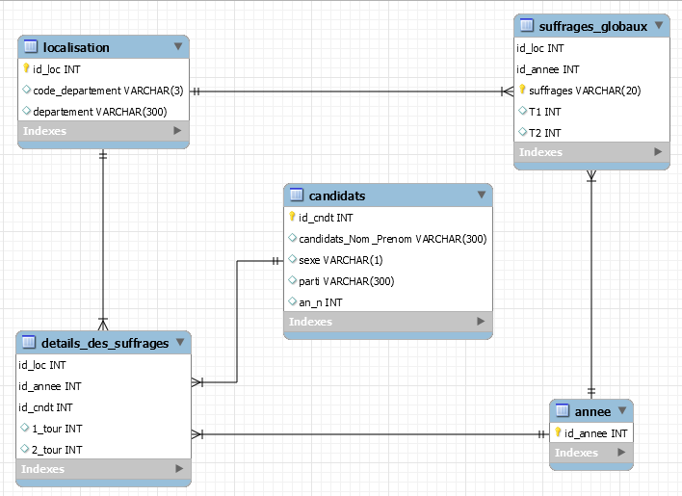
Modèle physique de donnée (MPD)
Concevoir
Les clés primaires permettent d’identifier de manière unique chaque enregistrement dans une table (UNIQUE et NOT NULL)
Les clés étrangères
permettent de gérer des relations entre plusieurs tables, et garantissent la cohérence des données

Slide 18
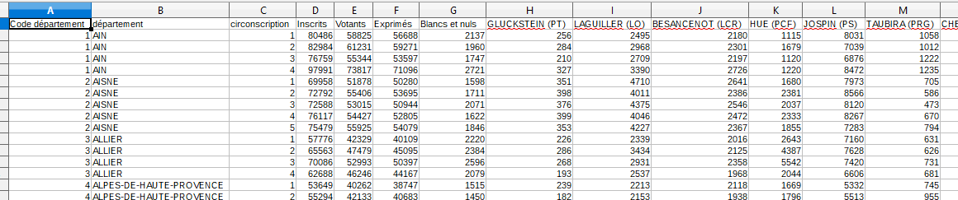
Développer: traiter les inputs
Développer
Inputs pour les suffrages par département:
18 fichiers en format CSV (9 elections * 2 tours)
2 fichiers Excel (1 élections * 2 tours)
Vue sur les données brutes:

Slide 19
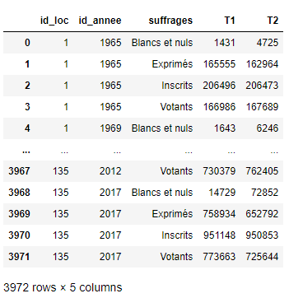
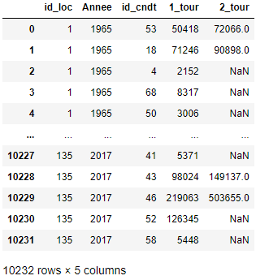
Les fichiers après traitement
Développer
Table “suffrages_globaux”
Table “details_des_suffrages”

Slide 20
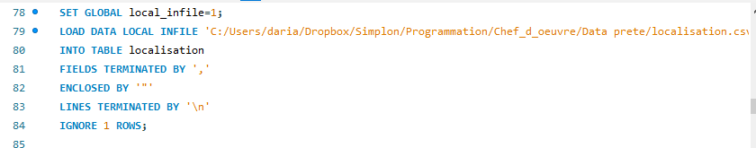
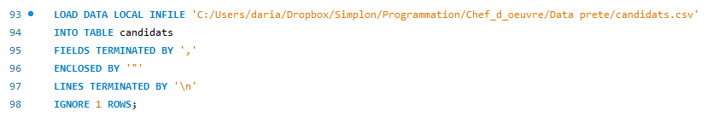
Insertion de données dans BDD
Développer

Slide 21
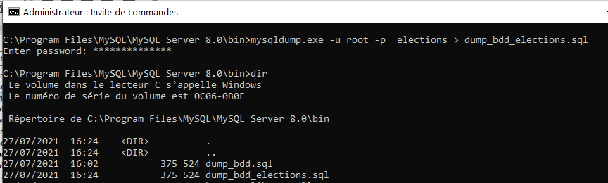
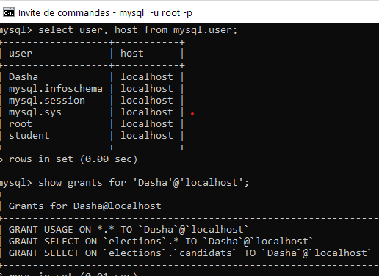
Développer: sécuriser
Développer
Création de compte utilisateurs via Workbench Server > User and Privilège ou via ligne de commande
Sauvegarde de la base de donnée via Workbench ou via mysqldump en ligne de commande

Slide 22
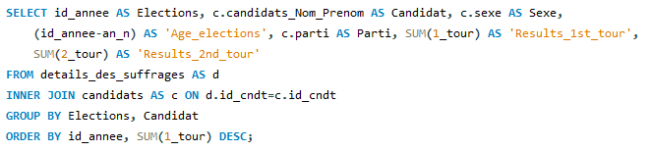
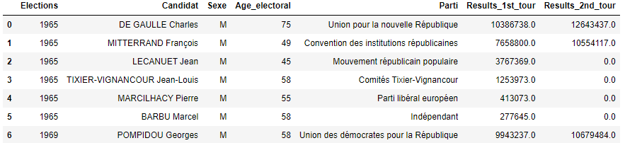
Requête 1
Exploiter
La liste totale de tous les candidats à chaque élection de 1965 à 2017 avec les résultats des 1er et 2ème tours (nombre de voix), nom des partis politiques représentés, âge en année électorale
Input:
Output:

Slide 23
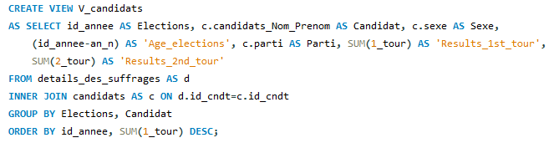
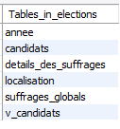

Requête 1: Optimisation
Exploiter
Comme je veux utiliser cette requête comme base pour l'analyse de données des candidats pour chaque élection, j'ai créé une vue “V_candidats”
Input:
Output:
Les vues permettent de simplifier les requêtes, de créer une interface entre l'application et la base de données, et/ou de restreindre finement l'accès en lecture des données aux utilisateurs

Slide 24
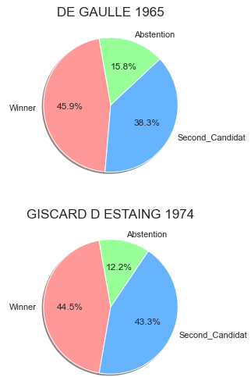
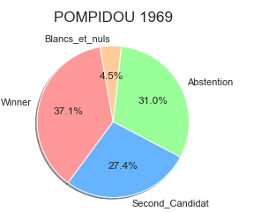
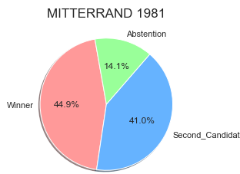
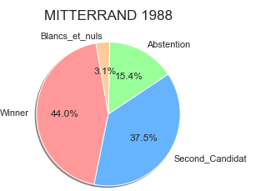
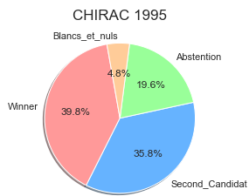
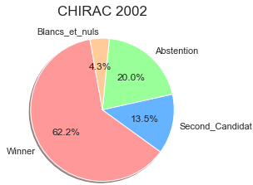
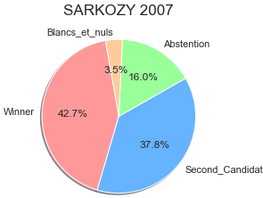
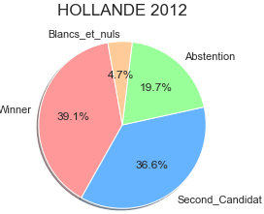
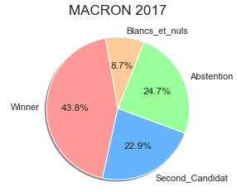
Réponse: Data visualisation
Exploiter
Les résultats des touts les élections (2ème tour)

Slide 25
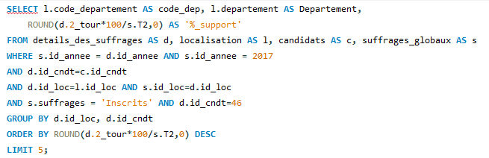
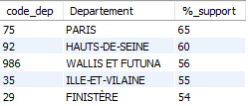
Requête 2
Exploiter
Quels départements soutiennent le Président Emmanuel MACRON en 2017 le plus activement
(en % d’électorat inscrits) ?
Input:
Output:

Slide 26
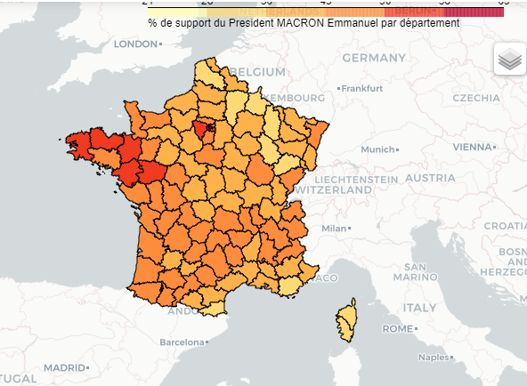
Réponse: Data visualisation
Exploiter
Quels départements ont voté pour Emmanuel MACRON en 2017 le plus activement (en % d’ inscrits) ?

Slide 27
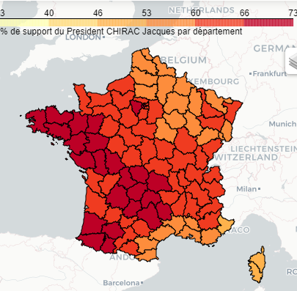
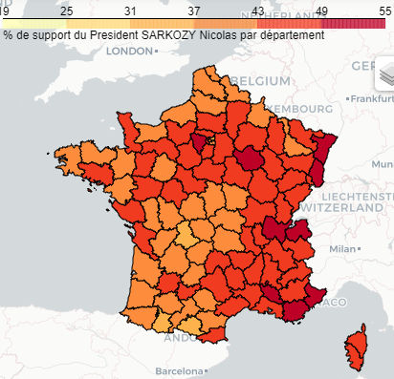
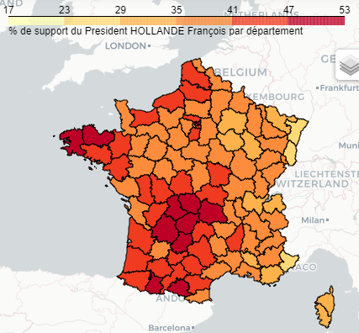
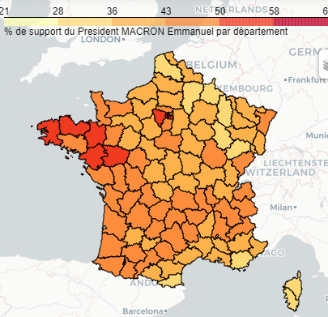
Comment les Français ont voté pour les gagnants
(élections de 2000 à 2017) en % de tous les électeurs inscrits divisé par département:
CHIRAC - 2002 SARKOZY - 2007 HOLLANDE - 2012 MACRON - 2017

Slide 28
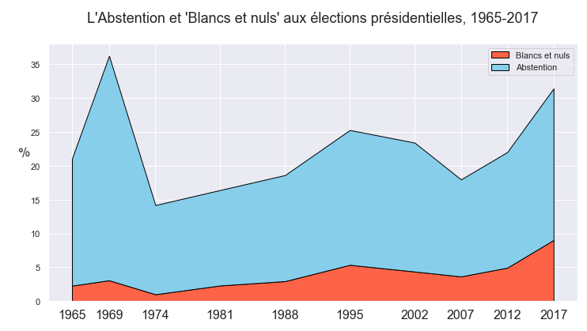
Réponse: Data visualisation
Exploiter
L'analyse du changement de niveau de l'abstention et niveau de votes par 'Blancs et nuls' aux élections présidentielles en France, 1965-2017 (2ème tour)

Slide 29
Démo
Axe d’analyse
Visualisation

Slide 30
Conclusion

Slide 31
Le Président de la République qui été le plus soutenu par les Français c'était Jacques CHIRAC en 2002 (avec 62,22%)
Le Président avec la plus faible côte de popularité était Georges POMPIDOU en 1969 (avec 37,14%)
En 1974 Giscard d'Estaing l'emporte avec une très courte avance - la différence entre Valéry GISCARD D'ESTAING et François MITTERRAND a égalé 1%. La campagne a été très intense, accompagnée d'un débat sérieux. Et la société était fortement divisée
L'abstention et les votes par "Blancs et nuls" c'est une indifférence, une désaffection civique: cette tendance de fond, corollaire d'une crise politique

Slide 32
Pour aller plus loin
Analyser les données de la population française par département et trouver une corrélation avec les résultats des élection
Essayer calculer comment les suffrages de 1 tour des élections ont été divisés pendant le deuxième tour entre les deux candidats gagnants
Faire modèle prédictif pour predire:

Slide 33
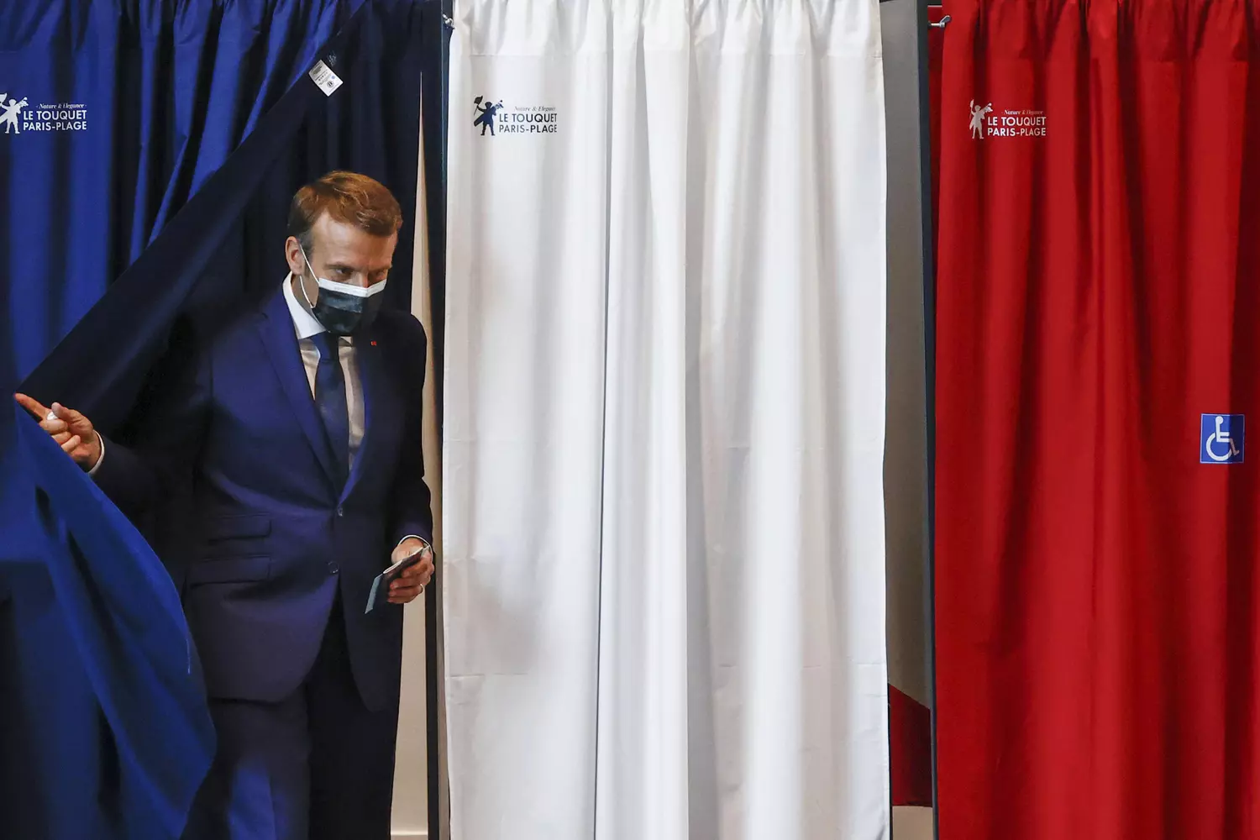
Qui va être le prochain Président de la France?

Slide 34

Merci!
Vos questions?

Slide 35






Concevoir
Concevoir
Source
Traiter
BDD
Optimiser
Visualiser

Slide 36
SlidesCarnival icons are editable shapes.
This means that you can:
Resize them without losing quality.
Change fill color and opacity.
Change line color, width and style.
Isn’t that nice? :)
Examples:
Find more icons at slidescarnival.com/extra-free-resources-icons-and-maps

Slide 37
Diagrams and infographics

